Slide 1
BEZPEČNOST A OZBROJENÉ SÍLY
Doprovodná prezentace
Operační program Vzdělávání pro konkurenceschopnost
Projekt: Vzdělávání pro bezpečnostní systém státu
(reg. č.: CZ.1.01/2.2.00/15.0070)

Slide 2
Vývoj, postavení,
struktury a aktivity OBSE
v oblasti bezpečnosti
Ing. Antonín NOVOTNÝ, Ph.D.
Centrum bezpečnostních a vojenskostrategických studií
Oddělení bezpečnostních studií a analýz
Univerzita obrany v Brně
Kounicova 65
662 10 Brno
antonin.novotny@unob.cz, +420 973 443 055, www.cbvss.cz

Slide 3
Cíle přednášky
Seznámit s úlohou OBSE a její agendou na poli evropské bezpečnosti
Přiblížit aktivitu OBSE ve všech třech dimenzích činnosti: politicko-vojenské, hospodářské a enviromentální a lidsko-právní
Nastínit mechanismy kontroly zbrojení, prevence konfliktů, hospodářské spolupráce demokratizace a ochrany lidských práv
Poukázat na ostatní činnosti OBSE související s udržováním bezpečnosti v Evropě
3

Slide 4
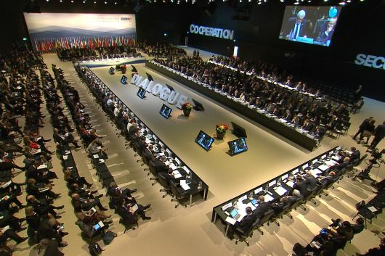
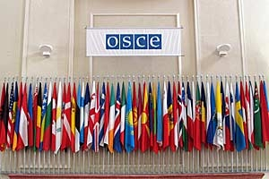
Obsah přednášky
Historické počátky - KBSE
Institucionalizace KBSE a vznik OBSE
Charakteristika OBSE
Hlavní orgány OBSE
Dimenze bezpečnosti
Politicko-vojenská dimenze
Hospodářsko-environmentální dimenze
Lidsko-právní dimenze
Ostatní aktivity OBSE
Shrnutí
Doporučené studijní zdroje

Slide 5
Historické počátky - KBSE
Nutnost vyřešení modu vivendi a uznání výsledků II. světové války de iure v Evropě vedly v období uvolnění napětí mezi Východem a Západem v Evropě k iniciaci jednání mezi státy obou bloků
3.7.1972 - zahájení jednání v Helsinkách (Konference pro bezpečnost a spolupráci v Evropě)
Účastníci: 33 států Evropy + USA a Kanada
3 oblasti jednání: bezpečnostní a politické otázky, ekonomická spolupráce, lidská práva
1.8.1975 - Závěrečný akt KBSE
Výsledky: uznání rovnosti všech států na mezinárodním fóru, neměnitelnost hranic, mírové řešení mezinárodních konfliktů, nevměšování se do vnitřních záležitostí druhého státu, právo národů na sebeurčení a ochrana lidských práv

Slide 6
Historické počátky - KBSE
Úspěch konference i pokračující potřeba kontaktu vedly k dohodě o pravidelném opakování obdobné konference (1977-78 Bělehrad, 1980-83 Madrid, 1986-89 Vídeň)
Téma lidských práv zakotvených v Závěrečném aktu KBSE se stalo katalyzátorem změn v socialistických zemích (např. Charta 77 vznikla jako společenství, jehož cílem bylo upozorňovat vládu ČSSR na porušování jejích vlastních mezinárodněprávních závazků v oblasti ochrany lidských práv – ČSSR byla rovněž signatářem ZA KBSE)
V roce 1989 je na program KBSE zařazena odzbrojovací agenda, která vrcholí přijetím Smlouvy o omezení konvenčních sil v Evropě
Konec studené války demonstruje přijetí Charty pro novou Evropu (1990)

Slide 7
Institucionalizace KBSE a vznik OBSE
I. polovina 90. let – úsilí o institucionalizaci KBSE
1992 – Pražský dokument o dalším rozvoji institucí a struktur KBSE
Zřízeny Středisko pro předcházení konfliktů (Vídeň), Sekretariát (Vídeň, Praha), Úřad pro demokratické instituce a lidská práva (Varšava) aj.
1.1.1995 – Organizace pro bezpečnost a spolupráci v Evropě
Institucionalizace byla vedena snahou o vytvoření celoevropské alternativy ke stávajícímu bezpečnostnímu uspořádání (po zániku Varšavské smlouvy a v té době nejasnému směřování NATO)
1999 – přijetí Charty evropské bezpečnosti (Istanbul)
OBSE dnes představuje (mimo OSN) geograficky nejširší, ale nejslabší bezpečnostní organizaci, zahrnující 57 členských států, s rozpočtem pro rok 2017 – 138 982 600 € (rok 2016 - 142 053 800 €)

Slide 9
Charakteristika OBSE
Regionální bezpečnostní organizace v rámci Kapitoly VIII Charty OSN
V oblasti své působnosti představuje primární nástroj včasného varování, prevence konfliktů, krizového managementu a post-konfliktní obnovy
Zastává svého druhu jedinečný přístup k bezpečnosti, kterou OBSE chápe celostně a v rámci Organizace k ní přistupuje na kooperativní bázi
Celostní pojetí vychází z tří dimenzionálního přístupu k bezpečnosti čítající oblast:
politicko-vojenskou
hospodářskou a enviromentální
lidsko-právní

Slide 10
Charakteristika OBSE
V souladu s tímto pojetím se OBSE zaměřuje na široké spektrum činností souvisejících s bezpečností, zahrnující agendu kontroly zbrojení, budování prostředků důvěry a bezpečnosti, lidských práv, národnostních menšin, demokratizace, policie, boje proti terorismu, hospodářství a životního prostředí
Kooperativní přístup je založen na skutečnosti, že všech 57 členských států požívá stejné postavení v rámci OBSE, která přijímá rozhodnutí konsensem na politickém, ale ne právně závazném, základě
OBSE je organizací kooperativní bezpečnosti

Slide 11
Slabiny OBSE
Široká členská základna vylučující politický konsensus v citlivých otázkách (nedostatečný consensus minus one)
Absence skutečně efektivních policejních a vojenských nástrojů
Absence dlouhodobé vize
Absence „přidané hodnoty“ oproti stávajícím bezpečnostním organizacím (NATO, EU)
Postupný posun od bezpečnostně-vojenské agendy k agendě spojené se soft security (lidská práva, enviromentální rozvoj apod.)

Slide 12
Principy OBSE
OBSE je založená na sérii principů daných Závěrečným aktem Helsinské konference z roku 1975. Mezi tyto principy patří zásady:
svrchované rovnosti
zdržení se hrozby nebo použití síly
neporušitelnosti hranic
teritoriální integrity státu
mírového řešení sporů
nezasahování do vnitřních záležitostí státu
dodržování lidských práv a základních svobod
rovných práv a sebeurčení jednotlivců
spolupráce mezi státy a poctivého plnění závazků

Slide 13
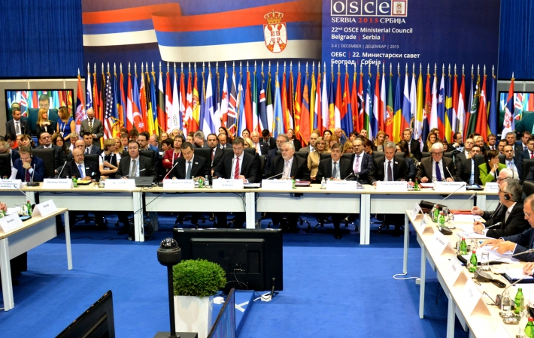
Hlavní orgány OBSE
Summit, Rada ministrů, Stálá rada, Fórum pro bezpečnostní spolupráci, Parlamentní shromáždění OBSE atd.
Úřadující předseda, Trojka, Úřad pro demokratické instituce a lidská práva, Zástupce OBSE pro svobodu médií, Koordinátor pro aktivity v oblasti životního prostředí a ekonomiky, Úřad vysokého komisaře pro národnostní menšiny atd.

Slide 14
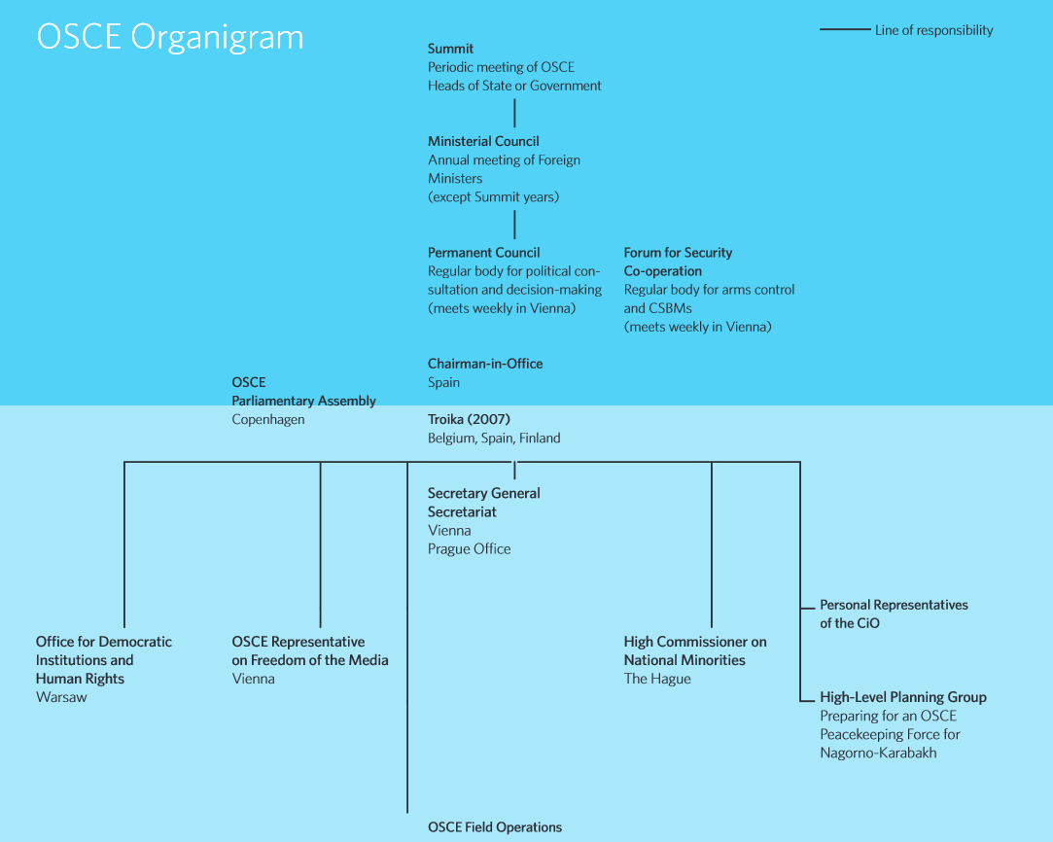
Rakousko, Itálie. Slovensko

Slide 16
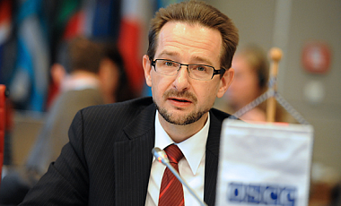
Dimenze bezpečnosti
V terminologii OBSE je termín dimenze používán k popsání souboru norem a činnosti souvisejících s hlavní náplní práce OBSE, která spočívá v zajištění bezpečnosti členských států. Mezi tři hlavní dimenze bezpečnosti OBSE patří:
Politicko-vojenská dimenze
Hospodářsko-enviromentální dimenze
Lidsko-právní dimenze
OBSE SG Thomas GREMINGER
Švýcarsko, od 18.7.2017

Slide 17
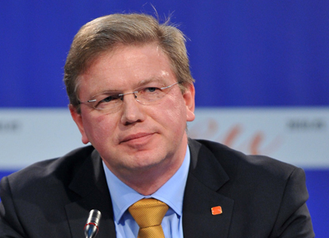
Volba nového Generálního tajemníka
V únoru 2017 vláda ČR vzala na vědomí kandidaturu Štefana Fűlleho na generálního tajemníka OBSE.
Jmenování podléhá jednohlasnému schválení Ministerskou radou OBSE. O novém GT rozhodly členské země pod vedením Rakouska v červenci 2017.
Narozen 1962, vystudoval sovětský Státní institut mezinárodních vztahů v Moskvě (MGIMO), a během své kariéry působil jako člen české mise v OSN, velvyslanec v Litvě i Velké Británii a v letech 2005 až 2009 také jako velvyslanec ČR při NATO. Od května do listopadu 2009 byl ministrem pro evropské záležitosti, od února 2010 do konce října 2014 byl komisař EU pro rozšíření a evropskou sousedskou politiku.

Slide 18
Politicko-vojenská dimenze
OBSE jako organizace se přímo nepodílí na kontrole zbrojení. Přesto je v současnosti zapojena do různých politicko-vojenských aktivit zaměřených na posílení důvěry mezi členskými státy v otázce dodržování limitů konvenčních zbraní a pomoci při ničení malých a ručních zbraní a konvenční munice
Klíčovým posláním OBSE na poli první dimenze je pomoc při implementaci Smlouvy o konvenčních silách v Evropě a Smlouvy o otevřeném nebi. OBSE dále podporuje realizaci dokumentu o Prostředcích budování důvěry a bezpečnosti (CSBMs), Kodexu chování o politicko-vojenských aspektech bezpečnosti a Dokumentu o malých a lehkých zbraních (SALW). OBSE se rovněž podílí na implementaci kontroly zbrojení stanovených v rámci Daytonské mírové dohody

Slide 19
Politicko-vojenská dimenze
Hlavním orgánem OBSE pro politicko-vojenské otázky bezpečnosti je Fórum pro bezpečnostní spolupráci, které je odpovědné za přípravou dokumentů formulující principy nešíření konvenčních zbraní a regulující jejich pohyb
Zatímco Fórum poskytuje prostor pro politický dialog, většina praktické práce, včetně pomoci při zabezpečení a zničení munice a skladů lehkých a ručních zbraní, je prováděno prostřednictvím Centra pro prevenci konfliktů a misí (tzv. polních operací) OBSE

Slide 20
CFE
Smlouva o konvenčních silách v Evropě (CFE/KOS) je považována za základ stability a bezpečnosti od Atlantiku po Ural a představuje jeden z nejdůležitějších nástrojů kontroly zbrojení v rámci OBSE
Právně závazná smlouva, podepsaná v Paříži v roce 1990 mezi zástupci NATO a Varšavské smlouvy, byla výsledkem pěti let vyjednávání o omezení konvenčních sil v rámci KBSE
Smyslem smlouvy bylo ustavení vojenské rovnováhy mezi dvěma tehdy soupeřícími organizacemi. Smlouva stanovila početní limity stavu armád a výzbroje a po dvou letech byla doplněna Závěrečným aktem jednání o početních stavech konvenčních sil v Evropě (CFE-1A) ve Vídni. Smlouva ustavila fungující verifikační mechanismus a umožnila zničení více než 50 000 zbraňových systémů
Smlouva byla v souvislosti s rozšiřováním NATO revidována (1999)

Slide 21
Naplňování CFE (1999) ze strany (A)ČR
 | Tanky | Bojová obrněná vozidla | Dělostřelecké systémy | Bojové letouny | Bojové vrtulníky | Osoby
1993 | 1617 | 2315 | 1516 | 227 | 36 | 117838
CFE 1999 | 957 | 1367 | 767 | 230 | 50 | 93333
1999 | 938 | 1219 | 754 | 114 | 34 | 58193
2011 | 166 | 494 | 244 | 38 | 25 | 33549
2012 | 164 | 528 | 194 | 38 | 24 | 33546
2013 | 123 | 501 | 182 | 39 | 24 | 30021
2014 | 123 | 442 | 179 | 39 | 17 | 28541
2015 | 123 | 440 | 179 | 35 | 17 | 29512
2016 | 120 | 439 | 179 | 35 | 17 | 30847
2017 | 120 | 439 | 179 | 35 | 17 | 30847
2018 | 119 | 439 | 179 | 35 | 17 | 32120

Slide 22
Instituce politicko-vojenské dimenze
Fórum pro bezpečnostní spolupráci:
Ustaveno v roce 1992 rozhodnutím Helsinského summitu s cílem vést nové kolo jednání o kontrole zbrojení v důsledku vypuknutí nových ozbrojených konfliktů a zvýšené proliferace konvenčních zbraní
Fórum se schází každý týden a pořádá každoroční setkaní zhodnocující implementaci závazku sjednaných členskými státy OBSE v první dimenzi
Během 90. let fórum schválilo mnoho významných dokumentů. Jedním z nejdůležitějších je Kodex chování v politicko-vojenských aspektech bezpečnosti, který se věnuje demokratické kontrole ozbrojených a bezpečnostních sil, mezinárodnímu humanitárnímu právu a principům použití ozbrojené síly na mezinárodní i národní úrovni

Slide 23
Instituce politicko-vojenské dimenze
Konzultační skupina Otevřené nebe:
Projednává otázky týkajících se dodržování Smlouvy o otevřeném nebi podepsané v roce 1992 v Helsinkách (v platnost od 2002). Cílem smlouvy je podporovat transparentnost a otevřenost ve vojenských činnostech
Smlouva ustavila režim pozorovatelských letů, které mohou být prováděny neozbrojenými letadly nad územím signatářských zemí k získávání informací o jejich ozbrojených silách
Smlouva předpokládá rozšíření o další oblasti činnosti, jako je krizový management a ochrana životního prostředí.
Společná konzultační skupina:
Založená 1990 ve Vídni, řeší nejasnosti a rozdíly v interpretaci vztahující se k ustanovením Smlouvy o konvenčních silách v Evropě. Usiluje o zvýšení efektivity smlouvy, řeší technické otázky, a vyšetřuje spory, které mohou vyvstat při její implementaci

Slide 24
Instituce politicko-vojenské dimenze
Středisko prevence konfliktů – Sekretariát:
Asistuje předsednictví OBSE, Stále radě a Fóru pro bezpečnost a spolupráci při naplňování závazků, smluv a politicko-vojenských dokumentů OBSE a projektů politicko-vojenské dimenze
S pomocí komunikačního systému OBSE zajišťuje spojení mezi hlavními městy členských států, a poskytuje pomoc při implementaci prostředků budování důvěry a bezpečnosti (CSBMs) dohodnuté ve Vídeňském dokumentu v roce 1999
Středisko také pomáhá předsednictví OBSE při organizaci Roční revizní bezpečnostní konference a distribuuje relevantní dokumenty

Slide 25
Prevence konfliktů
Tradiční role OBSE jako fóra pro politické konzultace a jednání se v důsledku řady vnitřních a etnických konfliktů 90. let postupně rozšířila o nové funkce v oblasti včasného varování, prevence konfliktů a obnovy konflikty postižených oblastí
S pomocí svých institucí a informačních sítí OBSE monitoruje napětí přerůstající v konflikt a snaží se podnikat okamžité kroky k jeho deeskalaci. Aktivita OBSE pokrývá oblasti Balkánu, Kavkazu a střední Asie, kde spolupracuje s OSN a ostatními mezinárodními organizacemi
OBSE na tomto poli vyvinula několik specifických nástrojů. Příkladem je zřízení úřadu Vysoké komisaře OBSE pro národnostní menšiny, který pomáhá předcházet eskalaci etnického napětí

Slide 26
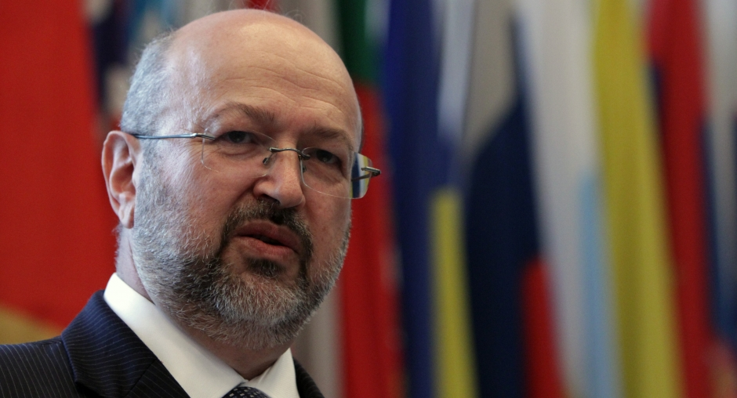
Prevence konfliktů
Vysoký komisař pro národnostní menšiny:
Zřízen v Haagu v roce 1993 v reakci na konflikt v bývalé Jugoslávii
Jeho úkolem je identifikovat a usilovat o včasné řešení etnického napětí, které může ohrozit mír, stabilitu a přátelské vztahy mezi členskými státy. V souladu se svým mandátem představuje „instrument předcházení konfliktů v nejranější možné fázi.“
Vysoký komisař poskytuje včasné varování a poradenství v situacích etnického napětí
Lamberto ZANNIER
Itálie, od 18.7.2017
Bývalý GT OBSE

Slide 27
Hospodářsko-enviromentální dimenze
Třebaže OBSE není primárně hospodářskou organizací ani organizací na poli ochrany životního prostředí, organizace si klade za cíl podporovat hospodářskou prosperitu a spolupráci v oblasti ochrany životního prostředí, kterou považuje jako příspěvek k posílení mezinárodní bezpečnosti a stability
Oblasti hospodářství a životního prostředí jsou součástí agendy OBSE od Helsinské konference. Jejich zařazení do Závěrečného aktu reflektuje snahu o celostní přístup Organizace k otázce bezpečnosti
Závěrečný akt KBSE se v této oblasti soustředil na otázky hospodářského rozvoje, vědy, technologie a ochrany životního prostředí a jejich úlohy ve vztahu k mezinárodní bezpečnosti
Bylo ustaveno Hospodářské fórum, zřízena funkce Koordinátora pro oblast hospodářství a životního prostředí a vznikl Podvýbor Stálé rady pro hospodářství a životní prostředí

Slide 28
Hospodářsko-enviromentální dimenze
OBSE podporuje dialog v oblasti hospodářství a životního prostředí prostřednictvím pravidelných setkání svých stálých orgánů ve Vídni (Stálá rada a Podvýbor pro hospodářství a životní prostředí). Operativní činnost se provádí na místě v rámci institucí a misí OBSE
OBSE organizuje Ekonomické fórum, na kterém se každoročně schází představitelé členských států. Fórum vydává doporučení a slouží jako platforma pro dialog mezi vládami a zástupci hospodářského života, akademické obce a občanské společnosti
Agenda druhé dimenze dnes zahrnuje především aktivity na poli zpracování nebezpečnému odpadu, nakládání s vodními zdroji, a boje korupci, praní špinavých peněz a obchodu s lidmi

Slide 29
Instituce hosp.-environmentální dimenze
Koordinátor aktivit OBSE v oblasti hospodářství a životního prostředí:
Funkce koordinátora byla ustavena 1997 s cílem poskytnout větší prostor hospodářským aspektům bezpečnosti v oblasti teritoriální působnosti OBSE
Koordinátor má za úkol posilovat schopnost Stále rady a ostatních institucí OBSE zabývat se hospodářskými, sociálními a eviromentálními aspekty bezpečnosti
Zajišťuje spolupráci s relevantními mezinárodními organizacemi, nevládními organizacemi a soukromým sektorem
Spolupodílí se na formulaci programu činnosti druhé dimenze a koordinuje hospodářské a enviromentální činnosti v misích OBSE

Slide 30
Lidsko-právní dimenze
OBSE byla vytvořena jako bezpečnostní organizace, ale nezabývá se výlučně otázkami vojenské bezpečnosti a kontroly zbrojení. OBSE obhajuje široké pojetí bezpečnosti zahrnující i problematiku lidských práv
Poprvé se problematika lidských práv stala integrální součástí regionálního bezpečnostního uspořádání v Závěrečném aktu Helsinské konference. Ten postavil lidská práva naroveň politicko-vojenským a hospodářským otázkám, což představovalo mezník v historii ochrany lidských práv
Řada etnických konfliktů 90. let doprovázených hromadným porušováním lidských práv potvrdila správnost širokého konceptu bezpečnosti OBSE v tom smyslu, že svobodná společnost umožňující každému plně se podílet na veřejném životě je zárukou proti násilí a nestabilitě

Slide 31
Lidsko-právní dimenze
OBSE - jako politický proces - nevytváří právně závazné normy a principy v oblasti lidských práv. Závazky z oblasti lidské dimenze OBSE jsou politického charakteru: nejsou sice právně vynutitelné, ale politicky zavazují členské státy k naplňování dohodnutých principů
V mnoha případech závazky lidské dimenze OBSE překračují mezinárodněprávní úpravu lidských práv. Státy OBSE v rámci lidské dimenze například souhlasily, že pluralitní demokracie založená na vládě práva je jedinými způsobem vlády zajišťující efektivní ochranu lidských práv
OBSE bývá v tomto ohledu také někdy označována jako pan-Evropský společenský řád. OBSE se nepovažuje pouze za mezinárodní organizací, ale za společenství hodnot, ve kterém pluralitní demokracie, právní řád a ochrana lidských práv hrají prvořadou úlohu

Slide 32
Lidsko-právní dimenze
V rámci OBSE nejsou otázky týkajících se lidských práv, základních svobod a právního řádu považovány za vnitřní záležitost státu, nýbrž jsou považovány za záležitost mezinárodního zájmu, neboť respektovaní těchto práv představuje jeden ze základů mezinárodního řádu (Moskevský dokument, 1991)
Členské státy OBSE se nemohou dovolávat principu neintervence a bránit diskuzi o lidských právech ve svých zemích. OBSE je v tomto smyslu nejen společenství hodnot ale i zodpovědnosti: členské státy OBSE jsou nejen oprávněni kritizovat ostatní členské státy s ohledem na lidská práva, ale mají také povinnost těmto státům pomoci při řešení problémů spjatých s ochranou lidských práv

Slide 33
Lidsko-právní dimenze
Aktivity OBSE na poli lidských práv se soustředí na problematiku svobody pohybu, vyznání, boji proti mučení a obchodu s lidmi
OBSE monitoruje situaci v oblasti lidských práv ve všech členských zemích, zvláště pak na poli svobody shromažďování, práva na řádný a spravedlivý soudní proces a trestu smrti
Organizuje školení a výcvik v oblasti lidských práv pro studenty, ochránce práva, vládní představitele a pracovníky zodpovědné za vynucení práva. Rovněž se podílí na boji proti rasismu, diskriminaci a netoleranci
OBSE podporuje demokratizaci a pomáhá členským státům v budování demokratických institucí a vytváření kapacit nutných ke konsolidaci demokratické kultury

Slide 34
Instituce lidsko-právní dimenze
Úřad pro demokratické instituce a lidská práva (ODIHR):
Nejstarší institucí OBSE ustavenou v roce 1990
Operační instituce zodpovědná za „lidskou dimenzi“ OBSE
Organizuje volby, monitoruje mise, podporuje demokracii a právní řád, poskytuje pomoc a poradenství v oblasti budovaní institucí a dohledu nad dodržováním standardů v oblasti lidské dimenze OBSE
Od roku 1995 se OBSE jako pozorovatel účastnila více než 150 voleb a referend a vyslala více než 15000 pozorovatelů (mimo vlastní území OBSE poprvé operovala v roce 2004, kdy vyslala 43 členný technický tým jako pomoc při prezidentských volbách do Afghánistánu)
Zvláštní představitel pro boj proti obchodu s lidmi:
Jmenován v rámci Akčního plánu pro boj proti obchodu s lidmi v roce 2003 s cílem pomocí členským státům implementovat doporučení akčního plánu

Slide 35
Ostatní aktivity OBSE
Volby
Organizace voleb OBSE je součástí demokratizačních aktivit. OBSE poskytuje technickou pomoc ve vybraných zemích s cílem zlepšit administrativní a právní rámec pro konání voleb
Vzdělávání
Součástí snah o prevenci konfliktů. Zahrnují vzdělávání státních úředníků v oblasti lidských práv, životního prostředí a ženské otázky s cílem osvojit si praktické schopnosti v oblastech projektového managementu k provádění strukturálních reforem
Zákon práva
Jedna z klíčových aktivit OBSE na poli lidských práv. OBSE podává doporučení k legislativním reformám a podporuje členské státy v boji proti korupci. Monitoruje humanitární situaci v členských zemích, včetně nelegální migrace, pohybu a návratu uprchlíků

Slide 36
Ostatní aktivity OBSE
Kontrola hranic
Činnosti OBSE v této oblasti sahají od prevence konfliktů po poválečnou a post-konfliktní obnovu. Příkladem může být Monitorovací mise ve Skopje pověřená kontrolou hranic. V ostatních regionech OBSE cvičí a školí hraniční polici a podporuje regionální spolupráci v boji proti nelegální migraci
Nelegální migrace, obchod s malými a ručními zbraněmi (SALW), obchod s drogami
Jedna z priorit OBSE. Organizace podporuje relevantní legislativní reformy, výcvik orgánů odpovědných za vynucení práva a zvyšování bezpečnosti cestovních dokladů

Slide 37
Ostatní aktivity OBSE
Policie
Organizace policejních jednotek OBSE je integrální součástí snah o prevenci konfliktu a aktivit na poli poválečné a post-konfliktní obnovy. OBSE disponuje policejními poradci a organizuje programy policejní spolupráce v mnoha zemích. Soustředí se zejména na oblasti vzdělávání, výcviku, administrativní a strukturální reformy
Rasová tolerance a nediskriminace
Orgány OBSE, zejména varšavský Úřad pro demokratické instituce a lidská práva (ODIHR), vedou cílenou kampaň proti všem formám rasismu xenofobie, antisemitismu a diskriminace. OBSE spolupracuje v této oblasti s ostatními Evropskými institucemi a OSN, především s Evropskou komisí proti rasismu a netoleranci, Evropským monitorovacím centrem rasismu a xenofobie a výborem OSN pro eliminaci rasové diskriminace

Slide 38
Ostatní aktivity OBSE
Práva menšin
Snahou OBSE je stanovit standardy práv osob náležejících k menšinovým skupinám. Podporuje politická práva Romů a rozvoj občanské společnosti mezi romskými komunitami na Balkáně
Svoboda medií
OBSE sleduje vývoj medií ve členských státech a provádí včasné varování v případě porušení svobody projevu. OBSE poskytuje výcvik novinářům a technikům při zřizování radiových stanic, a monitoruje svobodný přístup k informacím na internetu
Terorismus
OBSE přispívá do celosvětového boje proti terorismu zejména výcvikem policistů a monitorováním hranic

Slide 39
Ostatní aktivity OBSE
Vojenská reforma
Aktivity OBSE v oblasti vojenské reformy probíhají na dvou úrovních: zatímco praktické aktivity jsou uskutečňovány v misích OBSE a rovněž pak Střediskem pro prevenci konfliktů, politická jednání se odehrávají na půdě Fóra pro bezpečnost a spolupráci, které poskytuje rámec pro dialog o vojenské reformě mezi členskými státy vedoucí k politicky závazným dohodám
Praktické aktivity zahrnují pomoc státům při reformě legislativy, snížení a/nebo konverzi ozbrojených sil, výcviku v oblasti humanitárním práva a v ostatních oblastech souvisejících s vojenskou reformou. OBSE uskutečňuje tyto aktivity ve Středisku prevence konfliktů a v misích (např. v Bosně a Hercegovině, Srbsku aj.). Činnosti spjaté s vojenskou reformou jsou podrobně rozepsány v Kodexu chování v politicko-vojenských aspektech bezpečnosti stanovujících principy úlohy ozbrojených sil v demokratické společnosti

Slide 40
Shrnutí
OBSE navazuje na KBSE a ve své činnosti se odkazuje na oblasti zahrnuté v helsinském Závěrečném aktu KBSE (1975)
V období 90. let se KBSE přeměnila na stálou instituci s rozvíjející se strukturou, která měla představovat alternativu k již zavedeným institucím kolektivní obrany
V OBSE je dnes 57 států a organizace se podílí na zajišťování bezpečnosti v severní Americe, Asii a Evropě
Absence ekvivalentu Rady bezpečnost OSN, zásada rozhodování na základě konsensu a právní nezávaznost rozhodnutí činí z OBSE slabou organizaci orientovanou na komplementární a nekonfliktní aktivity kooperativní bezpečnosti
Zaměřuje se na oblast politicko-vojenské, hospodářsko-environmentální a lidsko-právní dimenze bezpečnosti, přičemž v posledně uvedené dosahuje relativně nejvýznamnějších úspěchů
40

Slide 41
Doporučené studijní zdroje
Organization for Security and Co-operation in Europe - Factsheet : What is the OSCE? [online]. Vienna : Press and Public Information Section, OSCE Secretariat, [cit. 2018-02-12]. Dostupné z: <http://www.osce.org/secretariat/35775>.
Charter for European Security [online]. Istanbul : Organization for Security and Co-operation in Europe, November 1999 [cit. 2018-02-12]. 18 s. Dostupné z: http://www.osce.org/mc/17502
Annual Report 2016 [online]. 1. Vienna : Organization for Security and Co-operation in Europe, 2017 [cit. 2018-02-12]. 112 s. Dostupné z: http://www.osce.org/annual-report/2016?download=true
ZWETTLEROVÁ, Ingrid. Současná institucionální podoba OBSE. Mezinárodní vztahy. č. 2, 2001. [cit. 2018-01-24]. 17 s. Dostupné z: http://www.mezinarodnivztahy.com/article/view/680
41

Slide 42
Děkuji za pozornost
Ing. Antonín NOVOTNÝ, Ph.D.
Centrum bezpečnostních a vojenskostrategických studií
Oddělení bezpečnostních studií a analýz
Univerzita obrany v Brně
Kounicova 65
662 10 Brno
antonin.novotny@unob.cz, +420 973 443 055, www.cbvss.cz

Slide 43
BEZPEČNOST A OZBROJENÉ SÍLY
Doprovodná prezentace
Operační program Vzdělávání pro konkurenceschopnost
Projekt: Vzdělávání pro bezpečnostní systém státu
(reg. č.: CZ.1.01/2.2.00/15.0070)

